Slide 1
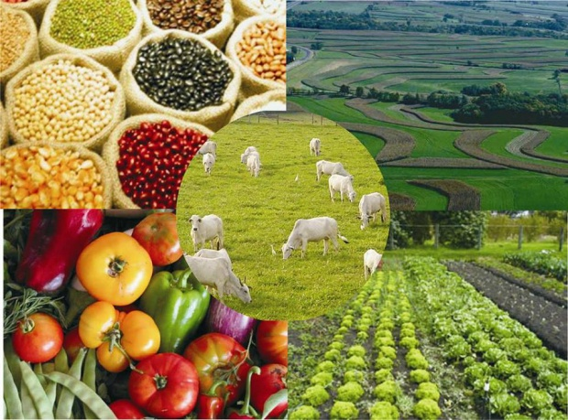

Câmara Bahia - Argentina

Slide 2

Balança comercial do agro
Balança Comercial do AGRO
US$ bilhões
US$ bilhões
Maiores superávits do agro mundial
Fonte: Trade Map/ITC | Elaboração SRI/CNA
Notes:
Nenhum outro país do mundo possui superávits tão positivos para o agro como Brasil e Argentina. Claro, isso é um fator positivo, porque mostra a força e capacidade de competição desses setores no mercado internacional. Por outro lado é preocupante, pois todos nós sabemos que o comércio é uma via de mão dupla e que para nós exportarmos mais, temos que estar mais envolvidos no comércio mundial.

Slide 3
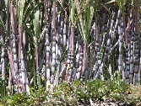
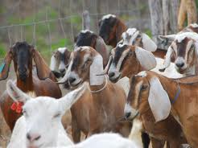
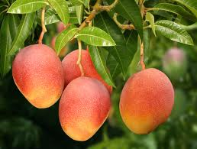
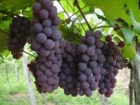
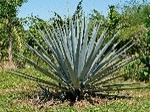
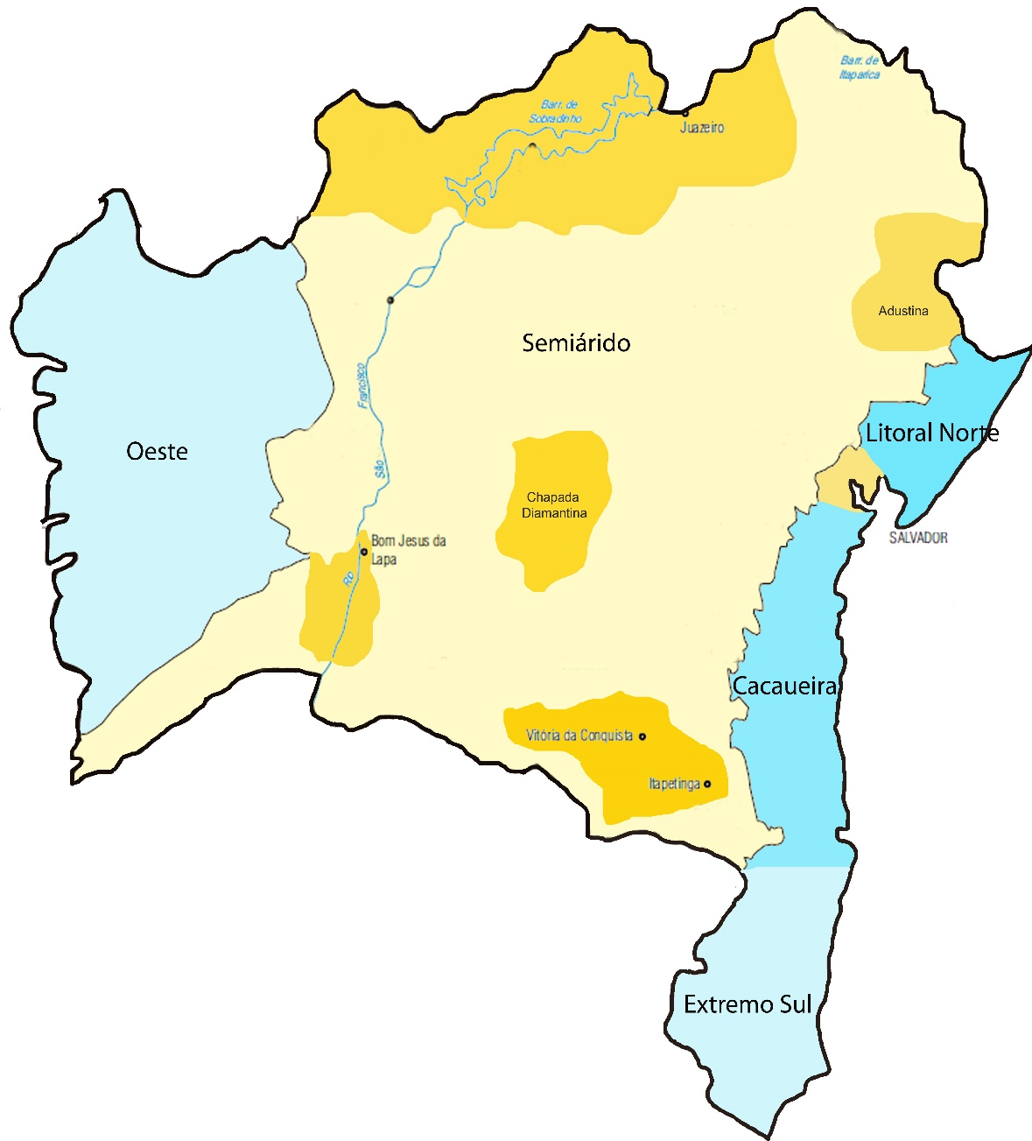
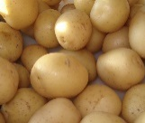
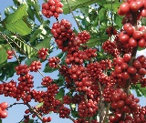
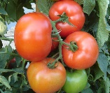
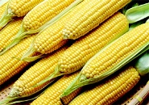
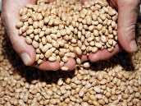
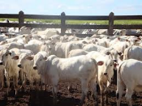

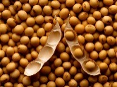
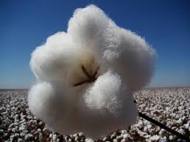
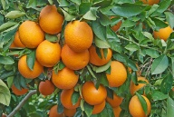
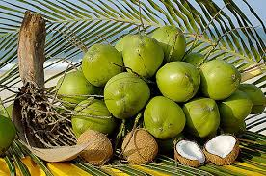
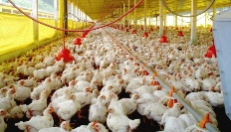
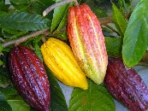
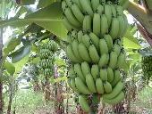

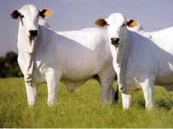
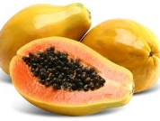


BAHIA - Principais polos produtivos
Elaboração: Assessoria Econômica do Sistema FAEB

Slide 4

BAHIA – Diversidade Produtiva
O agronegócio baiano possui uma diversidade produtiva e é líder nacional na:
Produção de cacau, manga, sisal, coco, guaraná, mamão, mamona e maracujá.
Ocupa o segundo lugar na produção de algodão, banana, borracha, cebola, dendê e limão.
Possui os maiores rebanhos de caprino e ovino.
Lidera a exportação de: cacau, manga, sisal, coco e celulose.

Slide 5
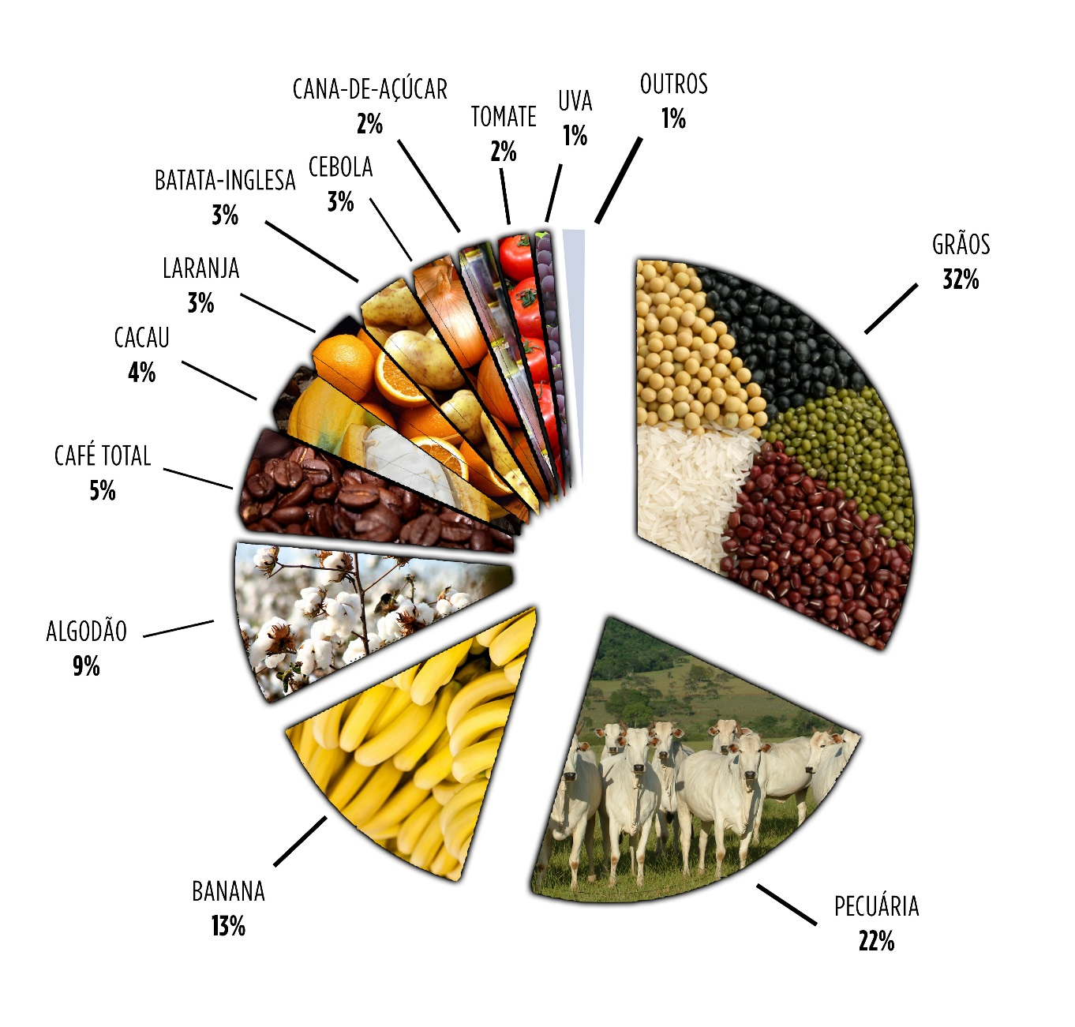
Valor Bruto da Produção
ATIVIDADES | VBP (em R$) | PART %
Grãos | 6.533.018.683 | 32,26
Pecuária | 4.491.154.467 | 22,17
Banana | 2.641.024.668 | 13,04
Algodão | 1.817.176.622 | 8,97
Café Total | 1.079.133.228 | 5,33
Cacau | 675.697.899 | 3,34
Laranja | 665.151.650 | 3,28
Batata - inglesa | 620.480.786 | 3,06
Cebola | 496.557.168 | 2,45
Cana-de-açúcar | 397.353.266 | 1,96
Tomate | 381.747.226 | 1,88
Uva | 186.130.922 | 0,92
Outros | 268.777.517 | 1,33
TOTAL | 20.253.404.102 | 100,00
FONTE: MAPA; 2016

Slide 6
BAHIA – Posição no Ranking Nacional
RANKING DA PRODUÇÃO AGRÍCOLA
Inserir produção
FONTE: IBGE; PAM 2016

Slide 7
BAHIA – Posição no Ranking Nacional
RANKING DO EFETIVO DE REBANHO
RANKING DA PRODUÇÃO DE ORIGEM ANIMAL
FONTE: IBGE; PPM 2016

Slide 8
BAHIA – Principais produtos exportados por região
Fonte: CNA/SRI com base nos dados do MDIC. Média das exportações entre 2014 e 2016.

Slide 9

BAHIA – Exportações em 2016
Exportações totais da Bahia: US$ 6,7 bilhões.
Exportações do agronegócio: US$ 3 bilhões.
Participação das exportações do agronegócio nas exportações totais: 44,4%
FONTE: MAPA/AGROSTAT

Slide 10
Exportações Bahia-Argentina/2016
PRODUTOS | EXPORTAÇÃO
 | Valor (US$) | Peso (Kg)
Manteiga, gordura e óleo de cacau | 47.171.032 | 7.796.975
Cacau em pó | 27.061.508 | 9.825.372
Pasta de cacau | 22.325.847 | 5.702.100
Mangas frescas ou secas | 1.997.416 | 1.295.136
Uvas frescas | 1.600.269 | 782.240
Calçados de couro | 1.057.095 | 39.695
Algodão não cardado nem penteado | 499.597 | 326.921
Papel | 447.089 | 527.004
Demais fibras e produtos têxteis | 399.692 | 94.038
Cordéis e demais produtos do sisal ou outras fibras 'agave' | 366.572 | 149.886
Cebolas | 167.273 | 620.300
Vestuário e outros produtos têxteis de algodão | 62.464 | 33.128
Desperdícios de cacau | 59.000 | 150.000
Cacau inteiro ou partido | 46.500 | 15.000
Café verde | 28.154 | 8.160
Charutos e cigarrilhas | 15.790 | 1.671
Mamões (papaia) frescos | 11.130 | 9.232
Cravo-da-índia | 9.231 | 1.500
TOTAL | 103.325.659 | 27.378.358
FONTE: MAPA/AGROSTAT
Elaboração: Assessoria Econômica/Sistema Faeb-Senar

Slide 11
Importações Bahia-Argentina/2016
PRODUTOS | IMPORTAÇÃO
 | Valor(US$) | Peso(Kg)
Trigo | 63.699.014 | 349.213.275
Malte | 26.619.915 | 45.588.355
Milho | 5.526.219 | 27.605.301
Pêras frescas | 2.676.059 | 3.024.780
Queijos | 1.053.370 | 336.000
Soro de leite | 700.844 | 1.083.200
Leite em pó | 522.459 | 175.000
Vinho | 504.517 | 125.494
Maçãs frescas | 427.496 | 486.234
Outros files de peixe, congelados | 376.345 | 113.677
Outras preparações alimentícias a base de cereais | 372.332 | 1.980.000
Batatas preparadas ou conservadas | 274.127 | 213.859
Farinha de trigo | 224.626 | 665.500
Carne bovina in natura | 108.293 | 12.000
Uvas secas | 92.474 | 61.700
Uvas frescas | 87.880 | 43.264
Outros peixes congelados | 50.689 | 26.016
Vestuários e produtos têxteis de lã | 36.000 | 3.000
Feijões secos | 21.375 | 28.500
Pães, biscoitos e produtos de pastelaria | 6.741 | 2.915
Papel | 78 | 10
TOTAL | 103.380.853 | 430.788.080
FONTE: MAPA/AGROSTAT
Elaboração: Assessoria Econômica/Sistema Faeb-Senar

Slide 12
Posição da Argentina nas Exportações de alguns produtos baianos - 2016
CULTURA | POSIÇÃO | PART%
Cacau e seus produtos | 2º | 33,40%
Sisal | 4º | 1,05%
Uva | 4º | 8,67%
Manga | 7º | 2,41%
Mamão | 11º | 0,19%
Algodão | 17º | 0,23%
Café | 41º | 0,04%
FONTE: MAPA/AGROSTAT
Elaboração: Assessoria Econômica/Sistema Faeb-Senar

Slide 13
Principais destinos do Agronegócio Baiano (Jan a Set/17).
Ranking | Países | Valor (US$) | Participação (%)
1º | CHINA | 1.430.825.577 | 50,72
2º | PAISES BAIXOS | 150.140.697 | 5,32
3º | ALEMANHA | 149.128.742 | 5,29
4º | ESTADOS UNIDOS | 148.740.779 | 5,27
5º | FRANCA | 103.899.631 | 3,68
6º | BELGICA | 92.456.156 | 3,28
7º | ARGENTINA | 79.432.704 | 2,82
8º | ITALIA | 75.963.528 | 2,69
9º | VIETNA | 65.762.740 | 2,33
10º | INDONESIA | 63.362.832 | 2,25
TOTAL |  | 2.821.205.213 | 100,00
FONTE: MAPA/AGROSTAT
Elaboração: Assessoria Econômica/Sistema Faeb-Senar

Slide 14
AGROINDÚSTRIAS: Agricultura
Algodão: oportunidades na instalação de indústria de fiação, tecelagem e confecção e ração animal.
  Região predominante - produção: Oeste
  Produção em 2016: 878.645 ton
  Regiões com agroindústrias: Baixo Sul, Oeste, Sudoeste e Metropolitana.
Cacau: oportunidades a produção de chocolates finos e derivados.
  Região predominante - produção: Cacaueira
  Produção em 2016: 115.756 ton
  Região com agroindústrias: Sul e Baixo Sul
Sisal: o parque industrial do sisal pode ser ampliado para substituição de plásticos, espumas e fibras sintéticas.
  Região predominante - produção: Sisaleira
  Produção em 2016: 175.931 ton
  Regiões com agroindústrias: Sisaleira e Metropolitana.
Soja: processadoras de óleos, farelos e subprodutos para fabricação de alimentos e de ração animal.
  Região predominante- produção: Oeste
  Produção em 2016: 3.257.119 ton
  Regiões com agroindústria: Oeste e Semiárido.
Fruticultura: agroindústrias de sucos concentrados, doces diversos, polpas de frutas e frutas cristalizadas.
  Região predominante- produção: Vale do São Francisco e Extremo Sul
  Produção em 2016: 4.907.541 ton
  Regiões com agroindústrias: Sul, Baixo Sul, Metropolitana, Semiárido.

Slide 15
AGROINDÚSTRIAS: Pecuária
Pecuária de corte:
  Região predominante - produção: Extremo Sul e Sudoeste
  Rebanho em 2016: 10.363.291 cabeças
  Regiões com agroindústrias: Sul, Extremo Sul, Sudoeste, Oeste, Semiárido, Recôncavo. e Metropolitana.
Pecuária de leite:
  Regiões predominantes - produção: Extremo Sul
  Produção em 2016: 858.408.000 litros
  Regiões com agroindústrias: Sul, Extremo Sul, Sudoeste, Oeste, Semiárido e Metropolitana.
Caprino:
  Região predominante- produção: Semiárido
  Rebanho em 2016: 2.742.733 cabeças
  Regiões com agroindústrias: Semiárido.
Ovino:
  Região predominante- produção: Semiárido
  Rebanho em 2016: 3.497.190 cabeças
  Regiões com agroindústrias: Semiárido.
Aves:
  Regiões predominantes - produção: Semiárido, Oeste e Recôncavo
  Rebanho em 2016: 44.732.807 cabeças
  Região predominante: Semiárido, Oeste e Recôncavo
Suíno:
  Regiões predominantes - produção: Sudoeste e Semiárido
  Rebanho em 2016: 1.126.310 cabeças
  Regiões com Agroindústrias: Semiárido e Oeste

Slide 16
Empreendedores apoiados pelo Sebrae e com qualidade diferenciadas para
CHOCOLATE: Costa Negro, Coroa Azul, Amado Cacau, República do Cacau, Cacau do Céu, Fazenda Jupará, Maia Maia, Maltez, Mestiço, Modaka, Var, Bahia Cacau e Dom (Bahia Superior), Sagarana, Chor, Chocau, Dona Flor.
CAFÉ: Café Latitude 13, Café Serra do Sincorá, Café Terroá , Café Cooperbio e Cooperbac.
LICURI E ÓLEO DE LICURI : Empresa Licuri Brasil.
CASTANHA DE CAJU: COOPERCAJU.
DOCES E GELEIAS: COOPERCUC.
LEITE, QUEIJOS E IOGURTES : Cabra - APAEB / Da Cabra, Bovino - COODELEITE, VALPADANA, COOPAG, Laticínio Bom Sertão, COMAGRU, Laticínio Jordania, Natura Milk.
FRUTAS DESIDRATADAS E BARRAS DE CEREAIS: COOPAITA
MEL: Velho Chico (COOPAMESF) e Flor Nativa (mel orgânico da Chapada Diamantina) e COAPICAL.
CACHAÇA: Abaíra.
DERIVADOS DE MANDIOCA - COOPATAN e COOFASULBA.
Fonte: Sebrae/ Catálogo de Produtos do Agro (2014).

Slide 17
BAHIA – Modais mais utilizados para exportação
Descrição da Via de Transporte | US$ | Kg Líquido | Participação no valor
Marítima | 6.207.354.477 | 9.903.248.815 | 91,60%
Aérea | 326.520.435 | 18.901.146 | 4,82%
Rodoviária | 175.854.239 | 43.855.230 | 2,60%
Via não declarada | 46.576.624 | 4.922.597 | 0,69%
Meios próprios | 19.543.690 | 30.340.515 | 0,29%
Fluvial | 538.450 | 1.158.730 | 0,01%
Ferroviária | 85.035 | 49.850 | 0,001%
Postal | 36.216 | 596 | 0,001%
FONTE: ALICEWEB/2016.

Slide 18
Principais frutas exportadas (em US$ mil)
Fonte: MAPA/AGROSTAT
Dados acumulado de jan. a set de 2017
Elaboração: Assessoria Econômica do Sistema FAEB

Slide 19
Principais fornecedores de frutas para o Brasil e Bahia – jan. a set. de 2017
BRASIL
BAHIA
90% Peras
8,3% Maçãs
1,1% Uvas
0,6% Ameixas
Fonte: MAPA/AGROSTAT
Elaboração: Assessoria Econômica do Sistema FAEB

Slide 20


Centro de Excelência em Fruticultura
Ampliar a oferta de educação profissional e tecnológica, reduzindo o déficit de mão de obra de profissionais qualificados;
Qualificar produtores e trabalhadores rurais, fomentando boas práticas de gestão;
Formar técnicos de nível médio;
Capacitar técnicos para atuar na assistência técnica, visando a produção assistida e transferência de tecnologia;
Articular e integrar uma rede nacional de ensino e conhecimento, apoiando o empreendedorismo e inovação.

Slide 21
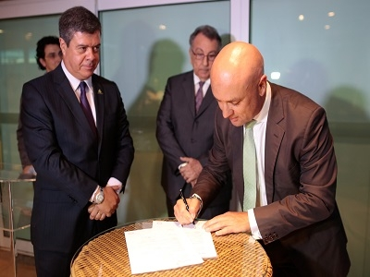


O Projeto Frutas do Brasil
A CNA e a ABRAFRUTAS, em parceria com a Apex-Brasil, desenvolve um projeto de apoio aos exportadores brasileiros na busca por ampliação dos negócios; abertura de novos mercados; divulgação, reconhecimento e diferenciação das frutas brasileiras; e aumento do saudável hábito de consumir frutas saborosas e com qualidade superior.

Slide 22
Proposta de Ação Conjunta
Identificar produtos agrícolas baianos e argentinos para intercâmbio comercial.
Desenvolver estratégia conjunta para viabilizar o comércio entre Bahia e Argentina.
Fortalecimento a parceria.
Notes:
Brasil e Argentina vivem brigando por cotas de leite em pó, desgastando o relacionamento setorial entre os dois países numa discussão que não terá resultados significativos a longo prazo. Por isso, nossa sugestão é buscar soluções de longo prazo.

Slide 23

Obrigado.
Guilherme de Castro Moura
Vice-presidente de Desenvolvimento Agropecuário

